Slide 1
פרויקט DATAWALLET
Notes:
שנינו

Slide 2

כל הזכויות שמורות לשי קרן ©️
Notes:
שנינו

Slide 3
רקע לפרויקט
הייתי בבית חולים הלל יפה והייתי צריך להשיג קבצים מלניאדו כדי לברר אם מותר לי להתחסן. הייתי צריך להתקשר ללניאדו, לשלם כסף ובסוף קיבלתי מידע חלקי, בנייר, עם הדפסה לא ברורה ושום דבר ממה שהיינו צריך באמת.
כל הזכויות שמורות לשי קרן ©️
Notes:
זלטה

Slide 4
רעיון הפרויקט
הרעיון שלי היה להכין מאגר מידע ששומר את הקבצים הרפואיים בלי היכולת לגשת אליהם.
המאגר ישמור מידע המוצפן במפתחות שלא אצלו. ככה הוא יכול לתת את המידע למי שצריך, בלי שיוכל לקרוא אותו בעצמו.
זה גם שומר מפני פורצים; אם פורץ יקבל את המידע בשרת, אין משהו שאפשר לקרוא.
זה ייתן לרופאים לגשת לכל המידע שהם צריכים בנוגע לכל מטופל שלהם.
כל הזכויות שמורות לשי קרן ©️
Notes:
זלטה

Slide 5
ביצוע הפרויקט
הפרויקט מחולק ל3 חלקים:
השרת
בית החולים
הלקוח: מטופל והרופא
כל הזכויות שמורות לשי קרן ©️
Notes:
זלטה

Slide 6
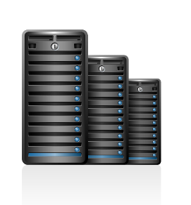
בית החולים/רופא
תפקידו של רכיב בית החולים הוא לשלוח קבצים מוצפנים של כל מטופל אצלו.
רכיב זה לא אמור להיות גדול.
לרכיב זה יש את היכולת לגשת אל המידע הרפואי השמור אצלו.
רכיב זה מתקשר עם השרת
כל הזכויות שמורות לשי קרן ©️
Notes:
זלטה

Slide 7
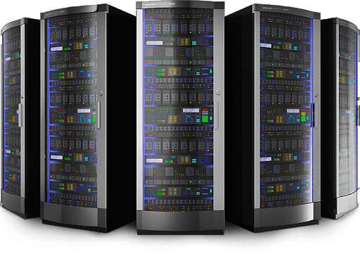
השרת
השרת אחראי על שמירת קבצים, ועל התחברות לקוחות.
הוא שומר מידע על הלקוח כדי לתת להם להתחבר.
הוא משמש כצינור המעביר מידע בין בית חולים ללקוח.
כל הזכויות שמורות לשי קרן ©️
Notes:
זלטה

Slide 8
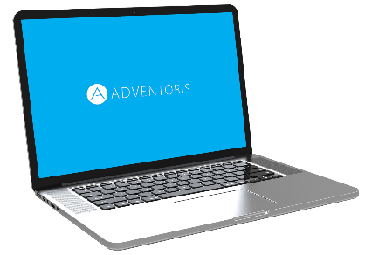
הלקוח
המטופל צריך לדעת לקרוא הצפנה של קבצים
רכיב המטופל צריך לאפשר sign up וsign in.
אם הלקוח רופא
הוא צריך לבקש קבצים של אחרים
אם הלקוח מטופל
הוא צריך לקרוא קבצים שלו
כל הזכויות שמורות לשי קרן ©️
Notes:
זלטה

Slide 9



ביצוע הפרויקט
בית חולים
לקוח\מטופל
שרת
כל הזכויות שמורות לשי קרן ©️
Notes:
שרגא

Slide 10
תהליך sign up
סיסמה
שרת
בית חולים
לקוח\מטופל
שם
ת"ז
מס' טלפון
מייל
ב"ח
ת"ז
ECC key exchange
מסר פשוט כמו "שלום"
כל הזכויות שמורות לשי קרן ©️
Notes:
שרגא

Slide 11
תהליך sign in
ת"ז
לקוח\מטופל
שרת
סיסמה
מפתח מוצפן ע"י סיסמה
בדיקת התחברות
עכשיו הלקוח יודע שהוא מחובר.
עכשיו השרת יודע שללקוח יש את הסיסמא שלו.
כל הזכויות שמורות לשי קרן ©️
Notes:
שרגא

Slide 12
הסיסמה אף פעם לא יוצאת מהלקוח. אף רכיב אחר לא יודע מה היא.
כל הזכויות שמורות לשי קרן ©️
Notes:
שרגא

Slide 13
שכחת סיסמא
מה קורה במקרה שהלקוח שוכח סיסמה?
כל הזכויות שמורות לשי קרן ©️
Notes:
זלטה

Slide 14
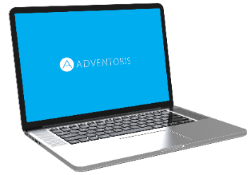

לקוח
שרת
בית חולים
ת"ז
ת"ז
שכחתי סיסמה
קוד אימות
סיסמה חדשה
מפתח מוצפן ע"י סיסמה
ECC key exchange
כל הזכויות שמורות לשי קרן ©️

Slide 15


ההצפנה
ECC הוא דרך להחליף מספרים מסוימים בלי שמישהו באמצע יוכל להגיע לאותם מספרים. רק שני הקצוות יכולים להגיע אל המספר המשותף בזמן ריצה סביר.
AES הוא block cipher המצפין מידע בעזרת מפתח.
מה שעשינו:
הלקוח ובית החולים מבצעים ECC דרך השרת כדי לקבל מפתח הצפנה משותף.
משתמשים במפתח זה ובAES כדי להצפין את הקבצים.
כל הזכויות שמורות לשי קרן ©️
Notes:
שרגא

Slide 16
ECC
פותח ע"י ניאל קובליץ ווויקטור ס. מילר.
Elliptic Curve Cryptography הוא דרך ששני אנשים יכולים להגיע לנקודה משותפת בעזרת גרף משותף, בלי שמישהו אחר יוכל להגיע לאותה נקודה.
במתודה יש כפל נקודות על הגרף בסקלר, אבל אין חילוק.
הדגמה מהירה ומפושטת:
כל הזכויות שמורות לשי קרן ©️
Notes:
שרגא

Slide 17
בית חולים
לקוח\מטופל
שרת
A
גרף
גרף
A
נקודה
(x, y)
השרת אינו שומר את המידע, אבל אם היה שומר, עדיין אי אפשר להגיע לR.
A
d
גרף
n
מספר שלם וחיובי
P
Q
P
d*A = Q
n*A = P
Q
R
R
P*d =
Q*n =
R = n*A*d
R = d*A*n
כל הזכויות שמורות לשי קרן ©️
Notes:
שרגא

Slide 18
AES
פותח ע"י ווינסנט ריג'מן וג'ואן דאימן.
AES הוא block cipher. זאת אומרת שהוא לוקח את המידע ומחלק אותו ל"בלוקים", ומצפין כל בלוק בעזרת מפתח ו-IV בנפרד.
הוא צריך גודל בלוקים קבוע של 16, אז היינו צריכים להכין padding.
הוא משומש על ידי ממשלות, והוא מוגן מפני מחשבי קוואנטום.
המפתח הנתון הוא רק מפתח התחלתי, ובעזרת XOR הוא משתנה בכל בלוק.
יש 3 רמות שונות של הצפנה עם AES; 128, 192, 256. אני השתמשתי ב128 בשביל זמן ריצה יעיל.
כל הזכויות שמורות לשי קרן ©️
Notes:
שרגא

Slide 19
מה למדתי בשביל הפרויקט
סוגי הצפנה
סימטרית
Block cipher AES
Twofish
אסימטרית
RSA
ECC
דרך עבודה agile
עבודה מול DB
SQLite
שליחה של קבצים
עבודה בGit והאפשרויות שבו
כל הזכויות שמורות לשי קרן ©️
Notes:
שרגא

Slide 20
הדגמת הרצה:
כל הזכויות שמורות לשי קרן ©️

Slide 21

שאלות?
כל הזכויות שמורות לשי קרן ©️
Notes:
שנינו

